Slide 1
স্বাগতম

Slide 2
পাঠ পরিচিতি
শ্রেণি- ৭ম
বিষয়ঃ তথ্য ও যোগাযোগ প্রযুক্তি
অধ্যায়ঃ ১ম (প্রাত্যহিক জীবনে তথ্য ও যোগাযোগ প্রযুক্তি )
পাঠ-৬,৭
সময়ঃ ৪০ মিনিট

Slide 3
শিক্ষক পরিচিতি
তাহমিনা ইয়াছমিন
সহকারী শিক্ষক
সাতবাড়ীয়া শাহ আমানত (রঃ) দাখিল মাদ্রাসা
সাতবাড়ীয়া , চন্দনাইশ, চট্টগ্রাম।

Slide 4
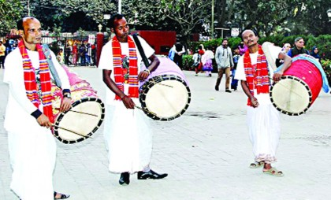
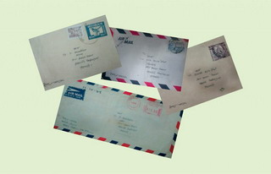
নিচের চিত্রগুলো লক্ষ্য কর
চিত্র-১
চিত্র-2
চিত্র-3

Slide 5
নিচের প্রশ্নগুলো লক্ষ্য কর
আমরা কোথায় বসবাস করি?
চিত্র-১ এ কি দেখতে পাচ্ছ?
চিত্র- ২ এ কি দেখতে পাচ্ছ?
চিত্র-৩ এ যোগাযোগ করার জন্য কি ব্যবহার করা হচ্ছে?

Slide 6
আজকের পাঠ
সমাজ জীবনে তথ্য ও যোগাযোগ প্রযুক্তি

Slide 7
শিখনফল
1. সমাজ জীবনে তথ্য ও যোগাযোগ প্রযুক্তির ব্যবহারের ক্ষেত্র চিহ্ণিত করতে পারবে।
২. সমাজ জীবনে তথ্য ও যোগাযোগ প্রযুক্তির ব্যবহারের গুরুত্ব বিশ্লেষণ করতে পারবে।
৩. সমাজ জীবনে তথ্য ও যোগাযোগ প্রযুক্তির ব্যবহারে সচেতন হবে।

Slide 8
নিচের ছবিগুলো লক্ষ্য কর
অতীতকালে মানুষ যোগাযোগ করার জন্য চিঠি ব্যবহার করা হত। তাছাড়া ঢোল বাজিয়ে কোন খবর ঘোষণা করা হত

Slide 9
নিচের ছবিগুলো লক্ষ্য কর
ধীরে ধীরে যোগাযগের ক্ষেত্রে টেলিফোন ও টেলিগ্রাফ আবিস্কার যোগাযোগ আরও সহজ করে তোলে

Slide 10
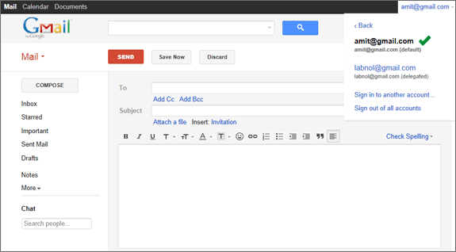
নিচের ছবিগুলো লক্ষ্য কর
একসময় কেবল কাগজের আমন্ত্রণপত্র এবং টেলিফোনে সামাজিক অনুষ্টানের দাওয়াত দেওয়া হত। বর্তমানে ই-মেইল ব্যবহার করা হচ্ছে।

Slide 11
নিচের ছবিগুলো লক্ষ্য কর
বিশেষ দিবসসমূহে শুভেচ্ছা বার্তা পাঠাতে অতীতে কার্ড ব্যবহার হত ।বর্তমানে ই-কার্ড তৈরি করে ই-মেইলের মাধ্যমে পাঠান হচ্ছে।

Slide 12
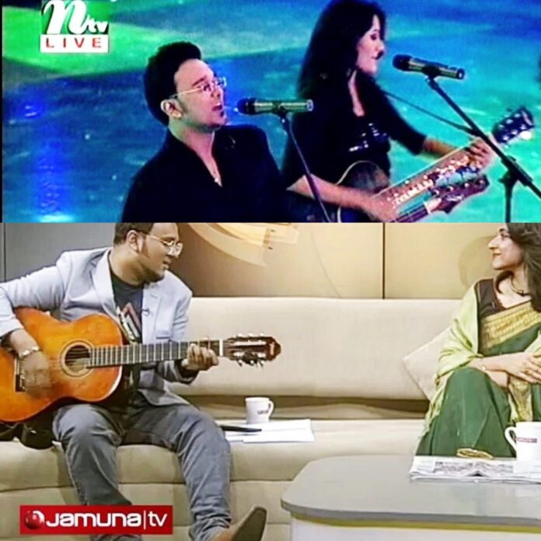
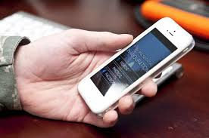
নিচের ছবিগুলো লক্ষ্য কর
তাছাড়াও ফেসবুকে শুভেচ্ছা বার্তা পাঠিয়ে, মোবাইলে এসএমএস পাঠিয়ে অথবা এফএম রেডিওতে গান বাজিয়ে শুভেচ্ছা বার্তা পাঠানো যায়।

Slide 13
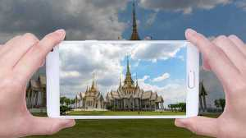
নিচের ছবিগুলো লক্ষ্য কর
আজকাল মোবাইলে ছবি তুলা যায়, এমনকি ভিড়িও ক্যামেরায় ভিডিও করা যায় এবং সংরক্ষণ করা যায়।

Slide 14
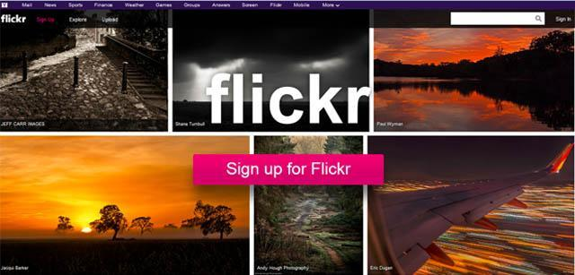
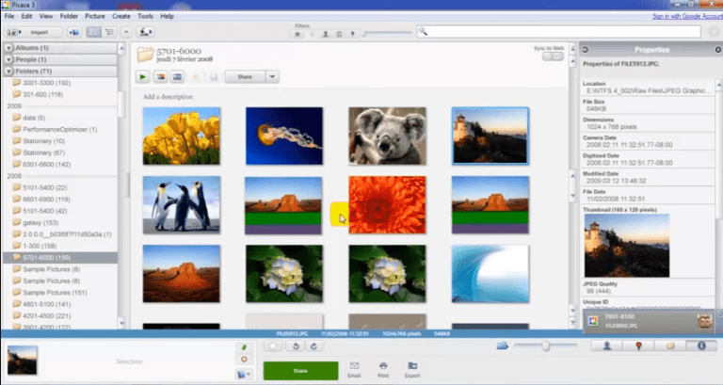
নিচের ছবিগুলো লক্ষ্য কর
ইন্টারনেটে এখন ডিজিটাল ছবির বিভিন্ন সাইটগুলোর মধ্যে গুগলের পিকাসা (picasa.google.com) এবং ইয়াহুর ফ্লিকার সবচেয়ে জনপ্রিয়। এই ওয়েবসাইট থেকে ছবি সংগ্রহ করে শেয়ার করা যায়।

Slide 15
নিচের ছবিটি লক্ষ্য কর
ইন্টারনেটে এখন ভিডিও বিভিন্ন সাইটগুলোর মধ্যে সবচেয়ে জনপ্রিয় সাইট হল ইউটিউব(www.youtube.com)। এই ওয়েবসাইট থেকে ভিডিও সংগ্রহ করে শেয়ার করা যায়।

Slide 16
নিচের ছবিগুলো লক্ষ্য কর
জনপ্রিয় সামাজিক মাধ্যম
ফেসবুক ( www.facebook.com),
টুইটার (www.twitter.com)

Slide 17
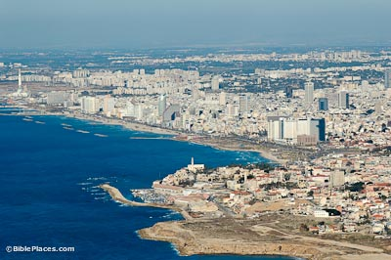
নিচের ছবিগুলো লক্ষ্য কর
জনপ্রিয় সামাজিক মাধ্যম
লিংকড ইন (linked-in.com),
জোপ্পা (www.zooppa.com)

Slide 18
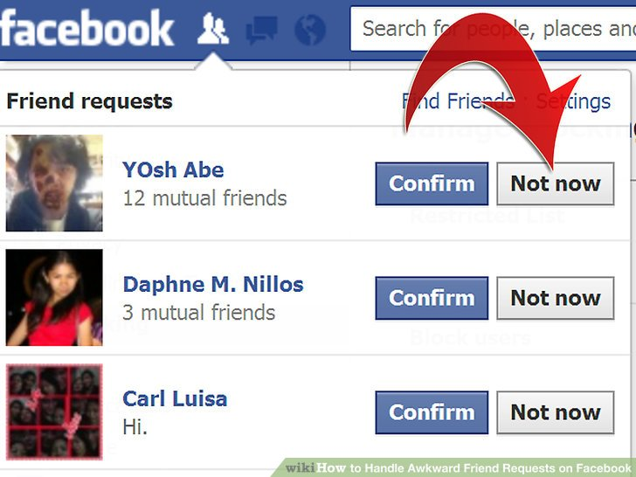
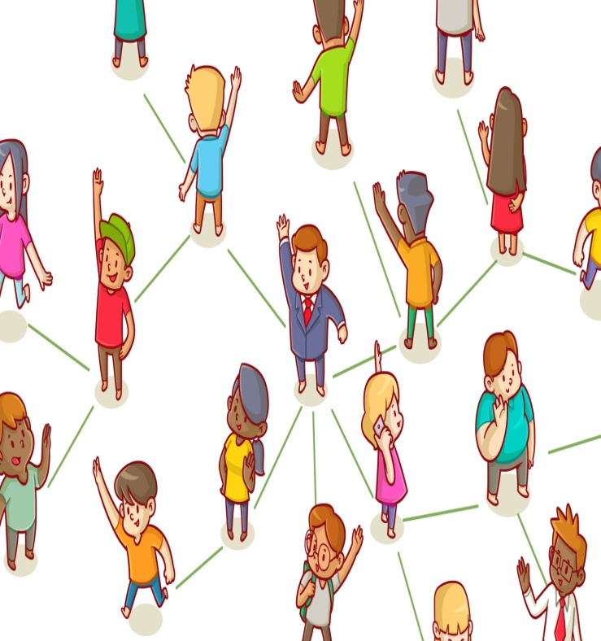
নিচের ছবিগুলো লক্ষ্য কর
পৃথিবীর উন্নত দেশে এখন তথ্য প্রযুক্তির ক্ষেত্রে সবচেয়ে ব্যবহৃত সামাজিক মাধ্যম হল ফেইসবুক ।বর্তমানে কোটি কোটি লোক ফেইজবুক ব্যবহার করে।ফেইসবুকের মাধ্যমে বন্ধুদের কাছে ফ্রেন্ড রিকোয়েস্টের মাধ্যমে একটা নেটওয়ার্ক তৈরি করা যায়।

Slide 19
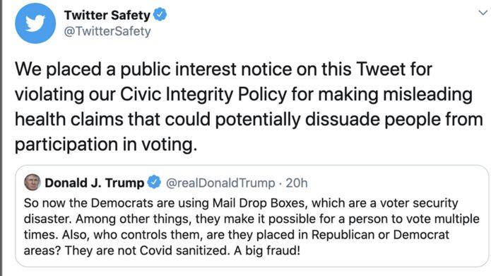
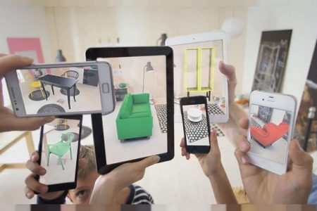
নিচের ছবিগুলো লক্ষ্য কর
পৃথিবীর বিভিন্ন দেশে বর্তমানে সামাজিক যোগাযোগের সাইটগুলোর সাহায্যে বিভিন্ন খবর ,ছবি শেয়ার বা টুইট করা যায়।

Slide 20
নিচের ছবিটি লক্ষ্য কর
পৃথিবীর বিভিন্ন দেশে বর্তমানে সামাজিক যোগাযোগের বিভিন্ন সাইটগুলোর সাহায্যে বিভিন্ন ছবি,এসএমএস,শুভেচ্ছাবার্তা,ভিডিও শেয়ার করতে পারি।

Slide 21
নিচের ছবিটি লক্ষ্য কর
পৃথিবীর বিভিন্ন দেশে সামাজিক বিভিন্ন আন্দোলনও বর্তমানে সামাজিক বিভিন্ন যোগাযোগ সাইটগুলোর মাধ্যমে ছড়িয়ে পড়ছে বিভিন্ন স্থানে।

Slide 22
একক মূল্যায়ন
অতীতে কিসের মাধ্যমে যোগাযোগ করা হত?
ই-কার্ড কি?
ইউটিউব এর মাধ্যমে কি করা হয়?
কয়েকটি সামাজিক যোগাযোগ সাইটের ঠিকানা বল।
আরব বিশ্বে কত সালে সামাজিক বিপ্লব হয়েছে?

Slide 23
দলীয় কাজ
ক-দল
স্মৃতি সংরক্ষণ ও বিনিময়ের ক্ষেত্রে তথ্য ও যোগাযোগ প্রযুক্তির ব্যবহার লিখ।
খ-দল
ফেসবুক আমরা কি কি কাজে ব্যবহার করি?
গ-দল
টুইটার কি কাজে ব্যবহার করা হয়?

Slide 24
বাড়ির কাজ
ফেসবুকের মতো একটি সামাজিক নেটওয়ার্ক ব্যবহার করে নতুন কী করা যায় ? সেটা লিখ।

Slide 25
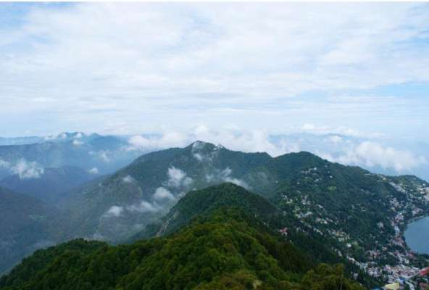
ধন্যবাদ

